Slide 1
제8회 KB AI Challenge (2026) · 현직자 Pick #6 「수출입 금융 지원 에이전트」
FX Sentinel
KB Star FX 기반 수출입 금융 AI 코파일럿
환율을 맞히는 서비스가 아닙니다.
수출입 기업의 예산환율이 깨질 확률(BBP)을 계산해, KB국민은행의 실제 외환·수출입금융·무역지원 상품으로 안전하게 라우팅합니다.
▶ 라이브 데모 · https://seonu-dragon.github.io/KB_FX_Sentinel/
오프라인 단일 파일(FX_Sentinel_demo_ui.html)로도 동일 화면 · 외부 의존성 0

Slide 2
문제 정의 — 현직자 Pick #6 · 수출입 금융 지원
“예산환율은 정해뒀지만, 그게 깨질 확률은 아무도 모른다.”
▎ 중소 수출입기업은 손익분기 환율(예산환율)을 정해두지만, 깨질 확률을 정량으로 아는 곳은 드물다.
▎ 환헤지는 “할까/말까” 이분법 — 얼마를 · 어떤 수단으로 헤지할지 근거가 없다.
▎ 결제방식(T/T·L/C·D/A·O/A)·거래국·품목마다 필요한 KB 상품이 다른데 어디에 뭘 신청할지 정보 비대칭이 크다.
▎ 개인사업자·글로벌셀러는 정산 환율·수수료·환전 타이밍에 특히 취약.
타깃 — 50~60대 SME 재무담당자. “전문 트레이더 도구”가 아니라 사장님이 한눈에 이해하는 리스크 번역기.
FX Sentinel — 제8회 KB AI Challenge · 현직자 Pick #6 수출입 금융 지원 에이전트
1

Slide 3
왜 KB인가
맨땅 신규가 아니라, KB Star FX 위에 얹는 증강 레이어
KB가 이미 가진 것 | 비어 있는 칸 (= FX Sentinel)
AI 환율전망 (뉴스감성 컨센서스) | 회사별 예산환율 이탈확률 BBP — 정량·개인화·확률
헤지솔루션 · 환관리센터 · 경제캘린더 | 결제방식·거래국·품목 → KB 상품 라우팅 오케스트레이션
▎ KB가 채운 축은 뉴스심리(S) 한 축 — 그 위에 정량 조기경보(BBP) + 개인화 + KB 공식상품 라우팅을 얹는다.
▎ 다른 은행 로고로 대체 불가 — KB Payment Usance · 특별출연(K-SURE) · 해외거래처 신용조사 · 파트너관세사가 라우팅의 목적지.
▎ 배포 채널(KB Star FX)이 이미 존재 → 실배포 논리가 곧바로 선다.
FX Sentinel — 제8회 KB AI Challenge · 현직자 Pick #6 수출입 금융 지원 에이전트
2

Slide 4
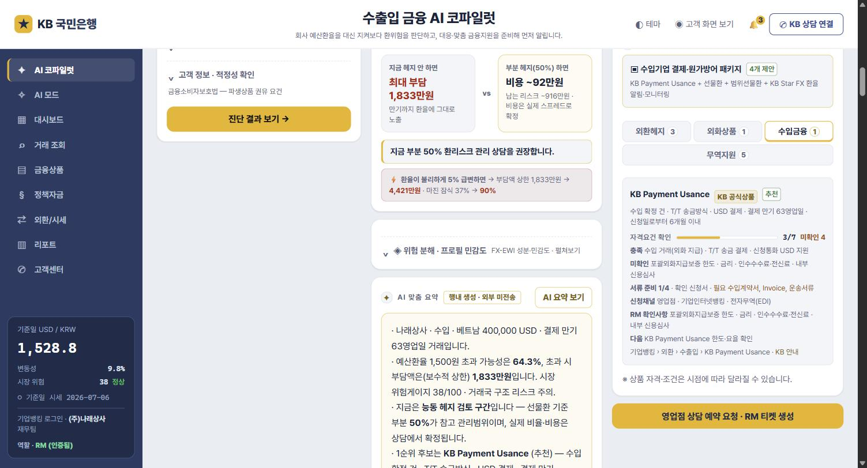
솔루션 개요 — 데모와 1:1
3스텝 사용자 여정 — 화면 그대로
① 거래 정보 입력(간편 5개 + 인보이스 업로드 = 실수요 게이트) → ② 리스크 진단(BBP·의사결정 도우미·XAI) → ③ 금융지원 라우팅(KB 상품 → RM 티켓)
FX Sentinel — 제8회 KB AI Challenge · 현직자 Pick #6 수출입 금융 지원 에이전트
3

Slide 5
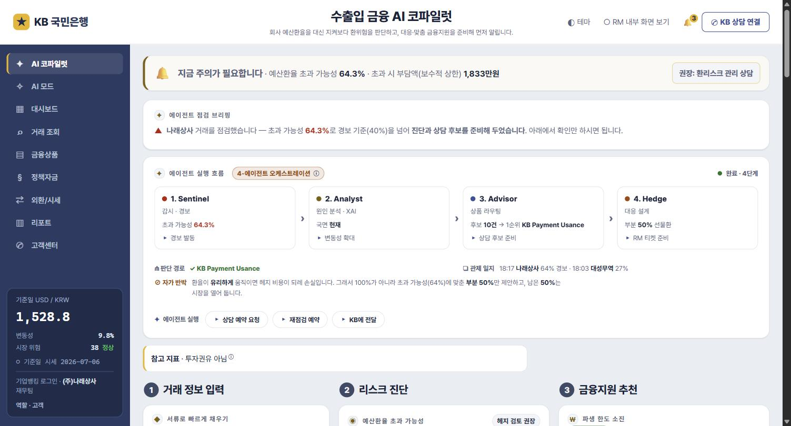
[데모 ①] 라이브 — 나래상사(수입) End-to-End ★
한 화면에서 경보 → 진단 → 근거 → 상품 → 티켓
▎ 열자마자 에이전트 점검 브리핑 — “이미 점검해 두었습니다”를 1인칭 보고
▎ 판정 배너 초과 가능성 64.3% · 부담액(보수적 상한) 1,833만원
▎ 4-에이전트 파이프라인이 실계산값으로 순차 점등
▎ 자가 반박 — 왜 100%가 아니라 부분 50%인지 스스로 설명
▎ `상담 예약 요청` → 구조화 RM 티켓(상품·서류·확인사항·감사근거)
FX Sentinel — 제8회 KB AI Challenge · 현직자 Pick #6 수출입 금융 지원 에이전트
4

Slide 6
[데모 ②] 개인화 실증
같은 시장, 다른 회사 → 다른 BBP · 다른 KB 상품
프로필 | 거래 | BBP | 1순위 KB 상품
한빛정밀 · 수출확정 | 수출 · 미국 · L/C | 16.5% | 수출환어음매입 (L/C Nego)
대성무역 · 가결제 | 수출 · 베트남 · PO단계 | 26.9% | 무역금융(수출) · 선물환 차단(실수요 미확정)
소망전자 · 무여신 | 수출 · 중국 · O/A | 32.7% | KB 특별출연 수출입 금융지원 (K-SURE)
나래상사 · 수입 (기본) | 수입 · 베트남 · T/T | 64.3% | KB Payment Usance
하늘샵 · 글로벌셀러 | 개인사업자 · 미국 · O/A | 1.2% | KB 글로벌셀러 우대서비스
▎ 프리셋을 눌러가며 BBP·1순위 상품이 실시간으로 갈린다 = 개인화 리스크 번역의 실증 (하드코딩 아님 — 폼 입력에서 파생)
▎ 시장 국면을 2022 달러 강세로 바꾸면 전 지표·큐가 재계산 — 급변기 대응이 핵심 가치
FX Sentinel — 제8회 KB AI Challenge · 현직자 Pick #6 수출입 금융 지원 에이전트
5

Slide 7
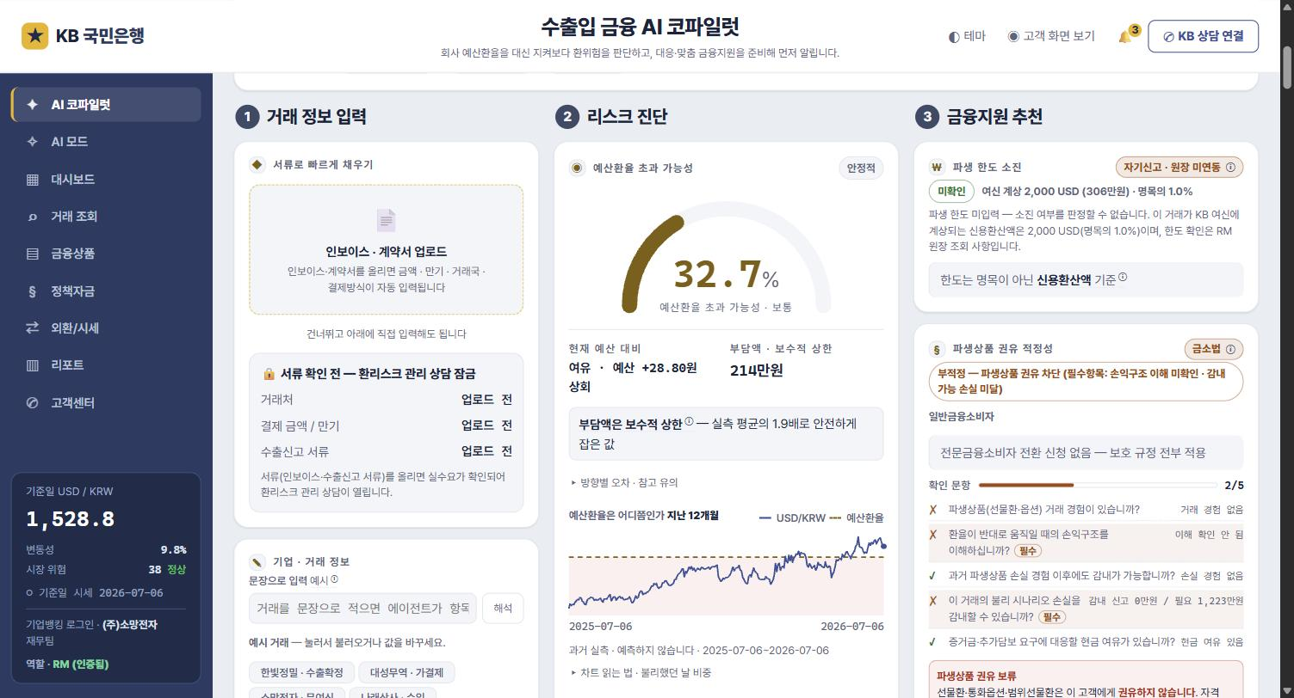
[데모 ③] 소비자보호 — 금소법 판매 게이트
AI가 상품을 더 파는 게 아니라, 팔면 안 되는 상대를 스스로 거른다
▎ 소망전자 → 적정성 2/5 부적정(손익구조 이해·감내 손실 미충족)
▎ 범위선물환 [권유보류] — AI가 자진 철회
▎ 단 K-SURE 환변동보험·특별출연은 남긴다 — 규제로 포용을 죽이지 않는다
▎ 여신+파생 동시추천 → 꺾기(구속성) 점검 플래그
▎ 금소법 6대 판매원칙 매핑 · 문항·임계는 데모 설계값임을 화면에 명시
FX Sentinel — 제8회 KB AI Challenge · 현직자 Pick #6 수출입 금융 지원 에이전트
6

Slide 8
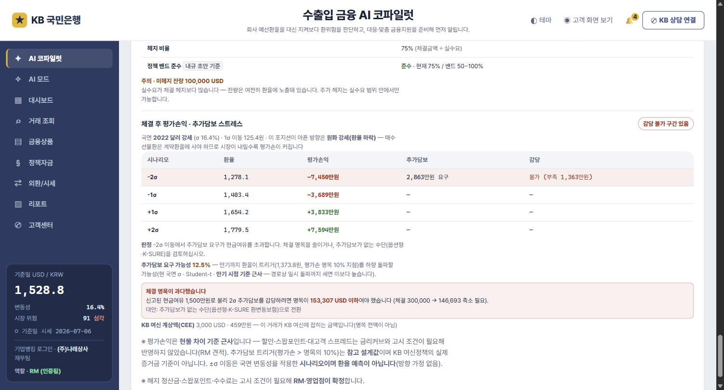
[데모 ④] 은행 리스크 — KIKO를 계약 전에 재현
계약 후 터질 손실을, 계약 전에 시뮬레이션한다
▎ 체결 300k 선물환에 2022 달러 강세 국면 적용
▎ 방향을 고정하지 않는다 — 수입·매수 포지션의 아픈 방향은 원화 강세
▎ −2σ: 평가손 7,450만 · 추가담보 2,863만 → 부족 1,363만 (감당 불가)
▎ “체결 명목 153,307 이하였어야”를 역산 제시
▎ KIKO 경로(평가손→추가담보→자금경색)를 계약 전에 차단
FX Sentinel — 제8회 KB AI Challenge · 현직자 Pick #6 수출입 금융 지원 에이전트
7

Slide 9
자체 정량 지표 — BBP (요건 #1)
“GARCH 재포장”이 아니라, 회사별 손익분기가 깨질 확률
BBP_t = P( S(t+N) 가 예산환율 K 를 불리하게 이탈 ) = T_ν( (ln K − ln S_t) / (σ_fwd · √(N/252)) )
▎ 개인화 — 회사의 K·포지션·만기 N → “변동성 숫자”가 아니라 이 회사가 깨질 확률
▎ 팻테일 — Student-t(ν=5)로 외환 꼬리 반영 (정규분포의 과소평가 교정)
▎ 정책개입 보정 — 라운드넘버(1,300·1,400) + 개입 국면 비대칭 절단
▎ 무예측 정직성 — drift=0(랜덤워크): 방향을 예측하지 않고, 이미 정해진 포지션에서 결정론적으로 도출
▎ 코어는 `fx_sentinel/bbp.py`(Python 실측) — 데모 JS가 동일 수식 포팅 · 자체 IP
FX Sentinel — 제8회 KB AI Challenge · 현직자 Pick #6 수출입 금융 지원 에이전트
8

Slide 10
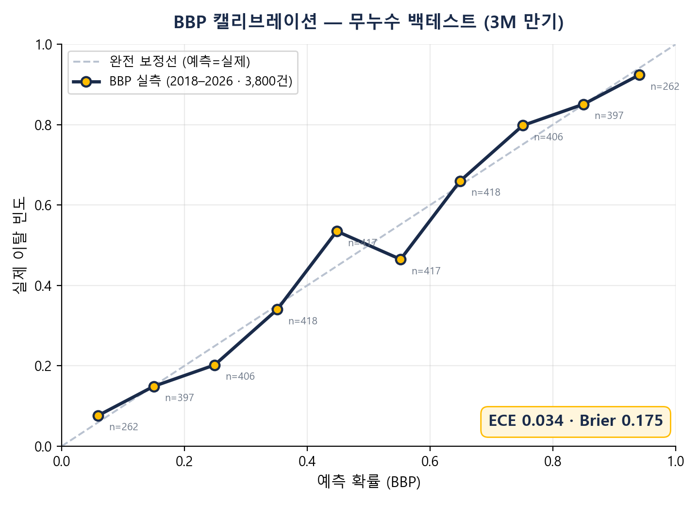
BBP 캘리브레이션 — 정직 고지 (숫자 옆에서 말한다)
신뢰성은 화면에서 증명하고, 한계도 화면에서 고지한다
▎ 만기별 ECE — 1M 0.036 / 3M 0.034 / 6M 0.084 · “BBP 65% → 실제 66%” 수준 정합
▎ 2018–2026 실데이터 3,800건 무누수 백테스트 (Brier 0.175)
▎ 한계 동시 고지 — 방향별로 나누면 ECE 0.139(4배) · 수입 실제 초과빈도 74.5% · ES는 실측의 1.86배 보수적
▎ → 화면 표기는 “예상 부담액”이 아니라 “부담액(보수적 상한)” + 방향별 오차를 함께 고지
▎ 출처: `state/bbp_calibration.json` · `bbp_validation.json` — 화면 수치와 1:1
FX Sentinel — 제8회 KB AI Challenge · 현직자 Pick #6 수출입 금융 지원 에이전트
9

Slide 11
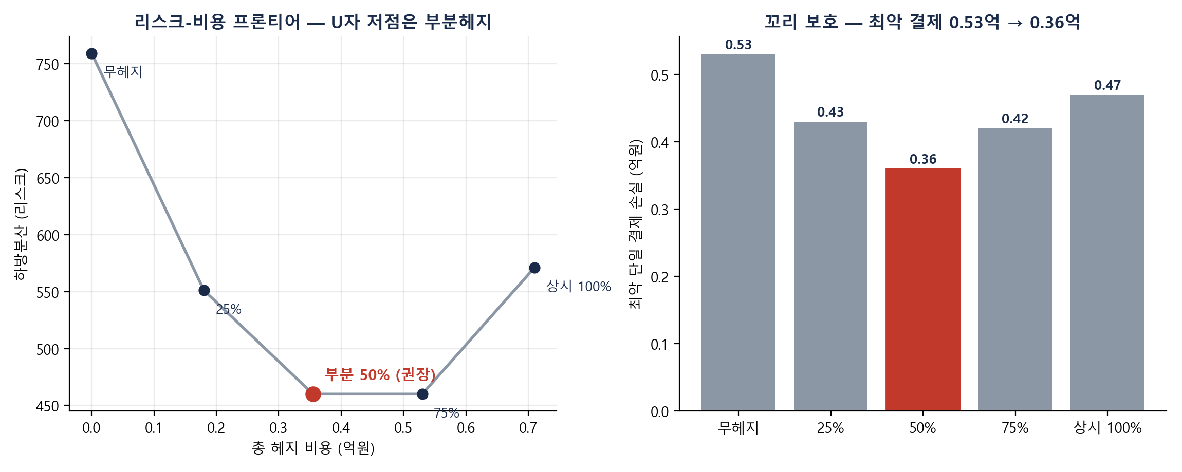
경제성 — 부분헤지 프론티어
체계적 부분헤지가 무헤지·상시헤지 양극단을 이긴다 (리스크·비용·꼬리 3면)
▎ 수출 SME(2019–2026) 하방분산 — 무헤지 759 · 부분 50%(권장) 460 · 상시 100% 571 · 비용은 상시의 절반
▎ 삭제한 과대주장 — “AI가 동적 타이밍을 잘한다”는 walk-forward 반증으로 폐기 · “AI 마법”이 아니라 규율 있는 부분헤지
FX Sentinel — 제8회 KB AI Challenge · 현직자 Pick #6 수출입 금융 지원 에이전트
10

Slide 12
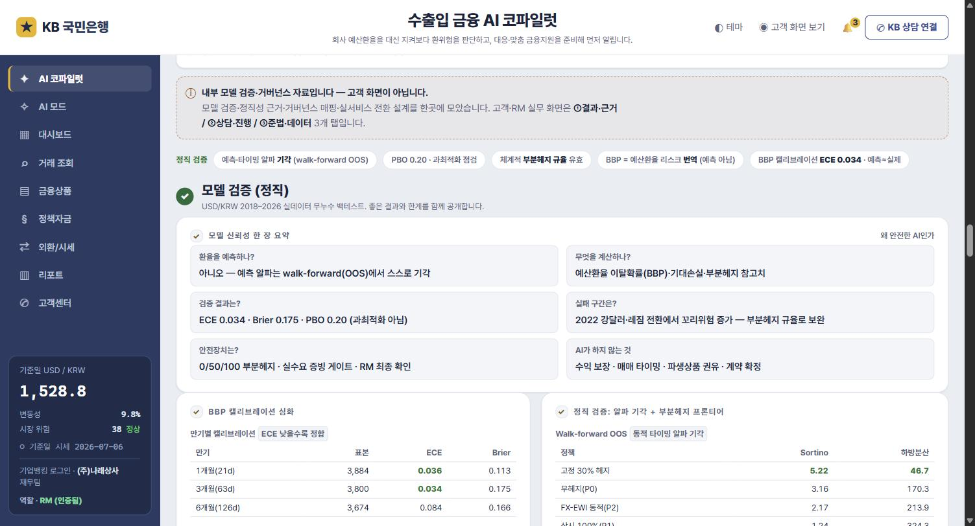
정직 검증 = 차별화 (요건 #6)
대부분 팀이 안 하는 지적 정직성을 전면에
▎ walk-forward OOS · PBO 0.20 · DSR 0.9999를 실제로 돌려 예측력 측정
▎ Phase1 AUC 0.577 < 레벨 0.596 · 동적헤지 OOS 패배 → 예측 알파를 스스로 기각
▎ 낡은 주장을 몰래 지우지 않는다 — “검증했고, 안 통하는 건 걷어냈다”
▎ 근거·거버넌스·로드맵은 데모 ④ 검증·거버넌스 탭에 집결 (RM 실무 화면과 분리)
FX Sentinel — 제8회 KB AI Challenge · 현직자 Pick #6 수출입 금융 지원 에이전트
11

Slide 13
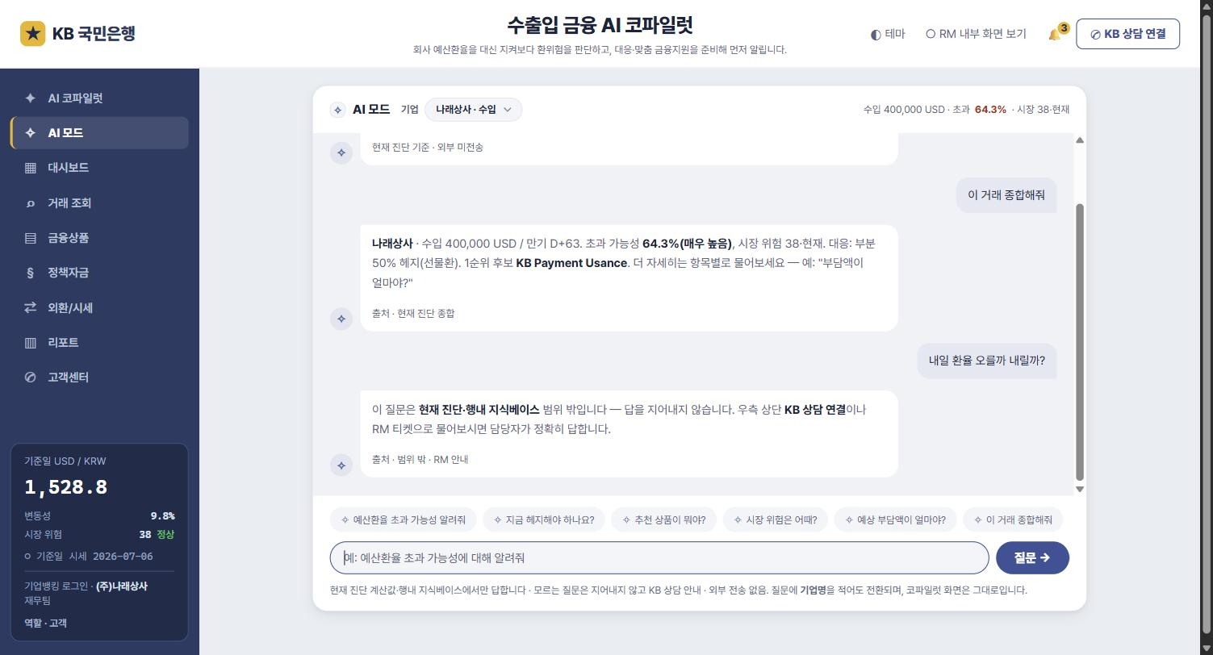
에이전트란 무엇인가 (요건 #3 정면 대응) ★
챗봇은 인터페이스일 뿐 — 에이전트는 “묻기 전에 일하는 주체”다
루프 | FX Sentinel의 실물
인지 | 시세·국면(σ·EWI)·프로필·서류(OCR)·자연어
추론 | BBP 엔진·XAI 분해·룰엔진(자격·적정성·한도)
행동 | 선제 경보·상품 라우팅·RM 티켓·감시 알림
감독 | 준법 게이트·RM 최종 확인·영업점 계약 확정
▎ AI 모드(채팅) — 현재 진단 근거로 종합 답변·기업 전환
▎ 예측 질문(“내일 환율 오를까?”)은 “범위 밖 — 답을 지어내지 않습니다” 거절 → RM 안내
▎ 문장 입력·감시 위임·Advisor 질문 — 전부 행내 처리 · 외부 전송 0
FX Sentinel — 제8회 KB AI Challenge · 현직자 Pick #6 수출입 금융 지원 에이전트
12

Slide 14
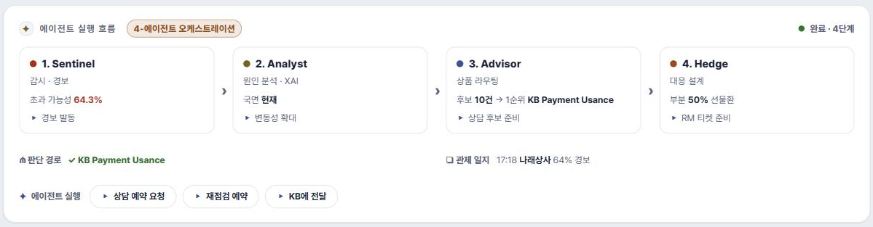
멀티에이전트 구조 + 정보보호 (요건 #3·#4)
경보 → 설명 → 정보 → 번역 → 제안 → 티켓 · 고객정보는 밖으로 안 나간다
▎ Sentinel(결정론 코어·경보) → Analyst(V/J/C XAI·LLM 설명층+규칙 폴백) → Advisor(지식베이스·출처·가드레일) → Hedge(CIP·트리아지·KB상품)
▎ 고객 화면 AI 요약은 행내(브라우저) 생성 — 숫자는 결정론 엔진만 만들므로 환각 원천 차단 · 기준환율(영업비밀)·신용정보 외부 미전송(`AI_EXTERNAL_CALL_ENABLED=false`)
▎ LLM을 안 부르는 건 기술 부족이 아니라 금융권 클라우드·신용정보 국외이전 기준을 코드로 준수한 설계 결정 — 파일럿에서 행내 LLM으로 교체할 인터페이스(`narrate.py`·`llm.py`) 보존
FX Sentinel — 제8회 KB AI Challenge · 현직자 Pick #6 수출입 금융 지원 에이전트
13

Slide 15
실배포 — 연동 없이 시작하는 파일럿
연동은 파일럿의 전제가 아니라 결과물이다
단계 | 기간 | 내용 | 연동
파일럿 전 | 4주 | 준법 문구 승인 · 상품 조건 검증 · 모델 대장 · PIA · KB 고시 수기 반입 | 0
P1 섀도 | 8주 | RM 단독 — 화면 판정 vs RM 판단 비교 기록 | 0
P2 배석 | 8주 | 동의 고객 RM 배석 열람 → 이해도·설명의무 측정 | 0
연동 후 | 예산 승인 시 | SSO · 원장/여신 · CRM · 실 OCR · 서버 SLA | IT 예산
▎ 측정 도구를 화면에 내장 — RM 판정 기록(유지/변경+사유 → CSV) = 추천 유지율 원자료
▎ Go 기준 — 추천 유지율 ≥70% · 준법 오류 0 · 차단 판정 타당성 ≥90% · 고객 이해도 ≥70%
▎ 못 재는 것은 과대약속 안 함 — 상담 전환율·준비시간 단축은 연동 후에만 (성공 기준에서 제외)
FX Sentinel — 제8회 KB AI Challenge · 현직자 Pick #6 수출입 금융 지원 에이전트
14

Slide 16
입상 7요건 충족표
말만이 아니라 테스트로 지킨다
# | 요건 | 충족
1 | 자체 정량 지표 | BBP — 개인화·팻테일·개입보정 (GARCH 아님)
2 | 설명가능성 XAI | FX-EWI V/J/C/M 분해 + BBP 근거·출처
3 | 멀티에이전트 | Sentinel / Analyst / Advisor / Hedge + AI 모드(대화)
4 | 선제성 | BBP 임계 선제 경보 + 반복결제 계약 전 진단
5 | KB 실배포 | KB Star FX 증강 + KB 공식상품 라우팅 + RM 티켓
6 | 검증 | walk-forward / PBO / DSR 정직 수행 + 한계 명시
7 | 차별화 | #6 블루오션 + BBP 개인화 + 정직 검증 + KB 통합
검증 현황(재현 가능) — 데모 UI 스모크 368 · 서버 pytest 257 · 문서 정합 16 · 텍스트 확대(WCAG)·모바일 무회귀 — 전부 통과
FX Sentinel — 제8회 KB AI Challenge · 현직자 Pick #6 수출입 금융 지원 에이전트
15

Slide 17
예측 알파는 죽었지만,
더 정직하고 SME에 유용한 서비스로 재무장했습니다.
회사별 예산환율 리스크 번역(BBP) + 정직한 검증 + KB 공식상품 원스톱 라우팅
경진대회는 퀀트펀드가 아니라 KB 서비스 심사 — 이 방향이 입상 요건을 정직하게 지킵니다.
▶ https://seonu-dragon.github.io/KB_FX_Sentinel/

